Slide 1
CHATGPT Lokal DB
https://github.com/totosugito/flask_react_ai/tree/master/custom_ai

Slide 2
Algorithma
Input data (pdf, csv, dll)
Extract data dan simpan di local vector database (FAISS)
Load local database dan berikan pertanyaan berdasarkan isi database tersebut

Slide 3
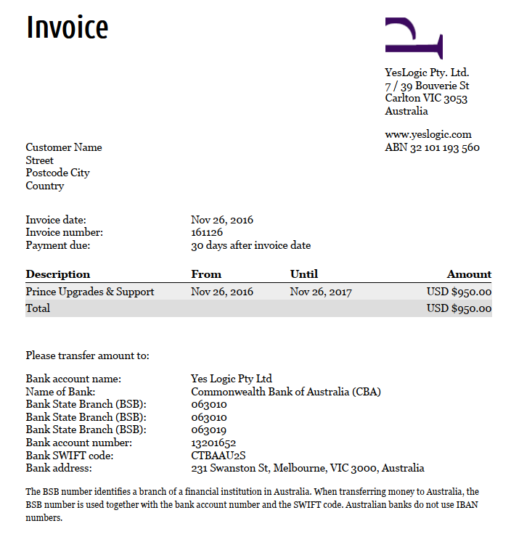
Contoh file PDF input

Slide 4
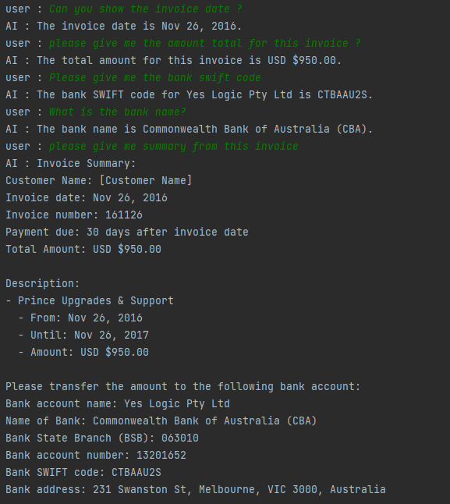
Contoh Chat

